Slide 1
Wykrywanie cyberprzemocy

Slide 2
Przygotowanie Danych
Dane tekstowe sformatowane, nie potrzebna obróbka tekstu
L. obserwacji: 10041
Pozytywne: 851 (8.5%)
Negatywne: 9190 (91.5%)
Wektoryzacja: keras.layers.TextVectorization
Rozmiar słownika: 24062
Dane walidacyjne: 20%
Wagi przydzielone klasom przy uczeniu: 10:1 P:N

Slide 3
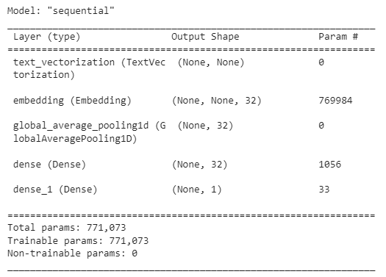
Architektura Sieci

Slide 4
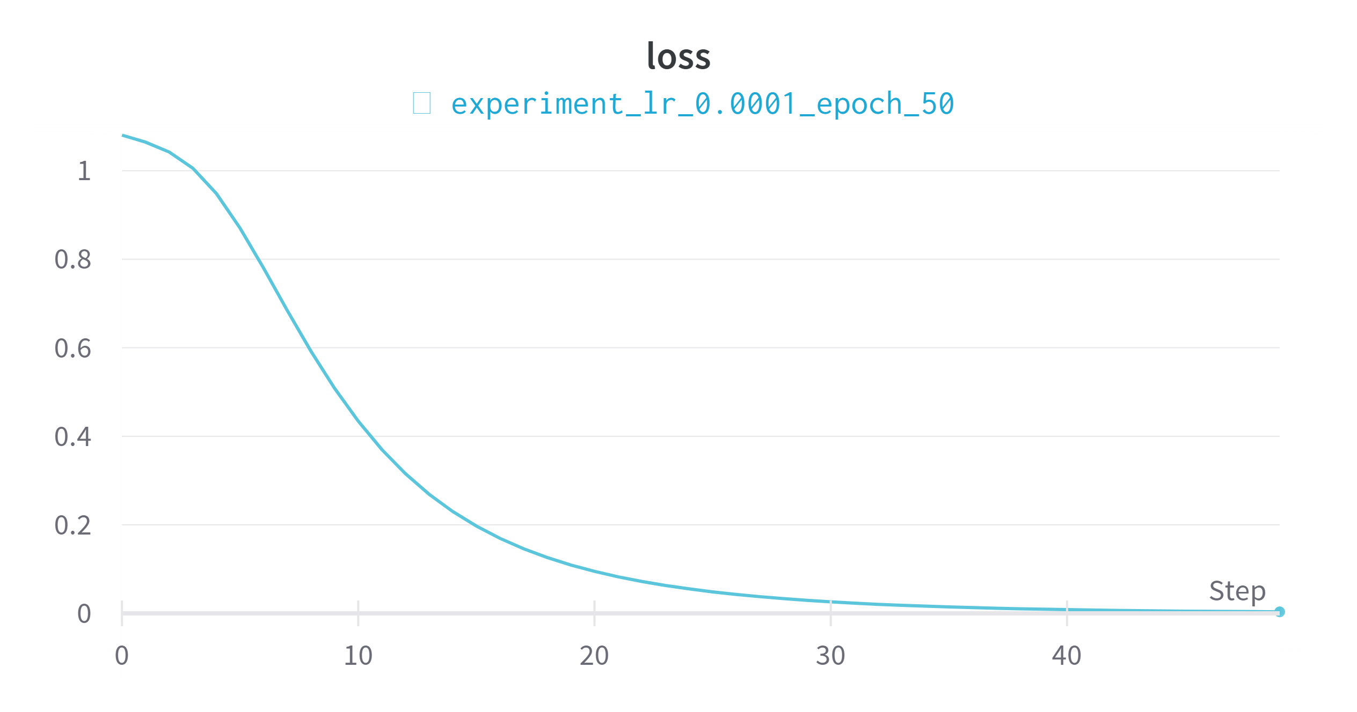
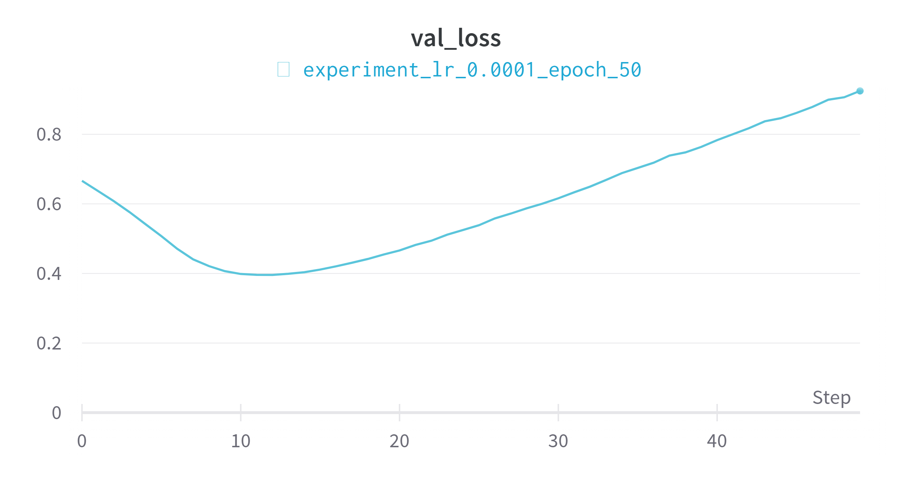
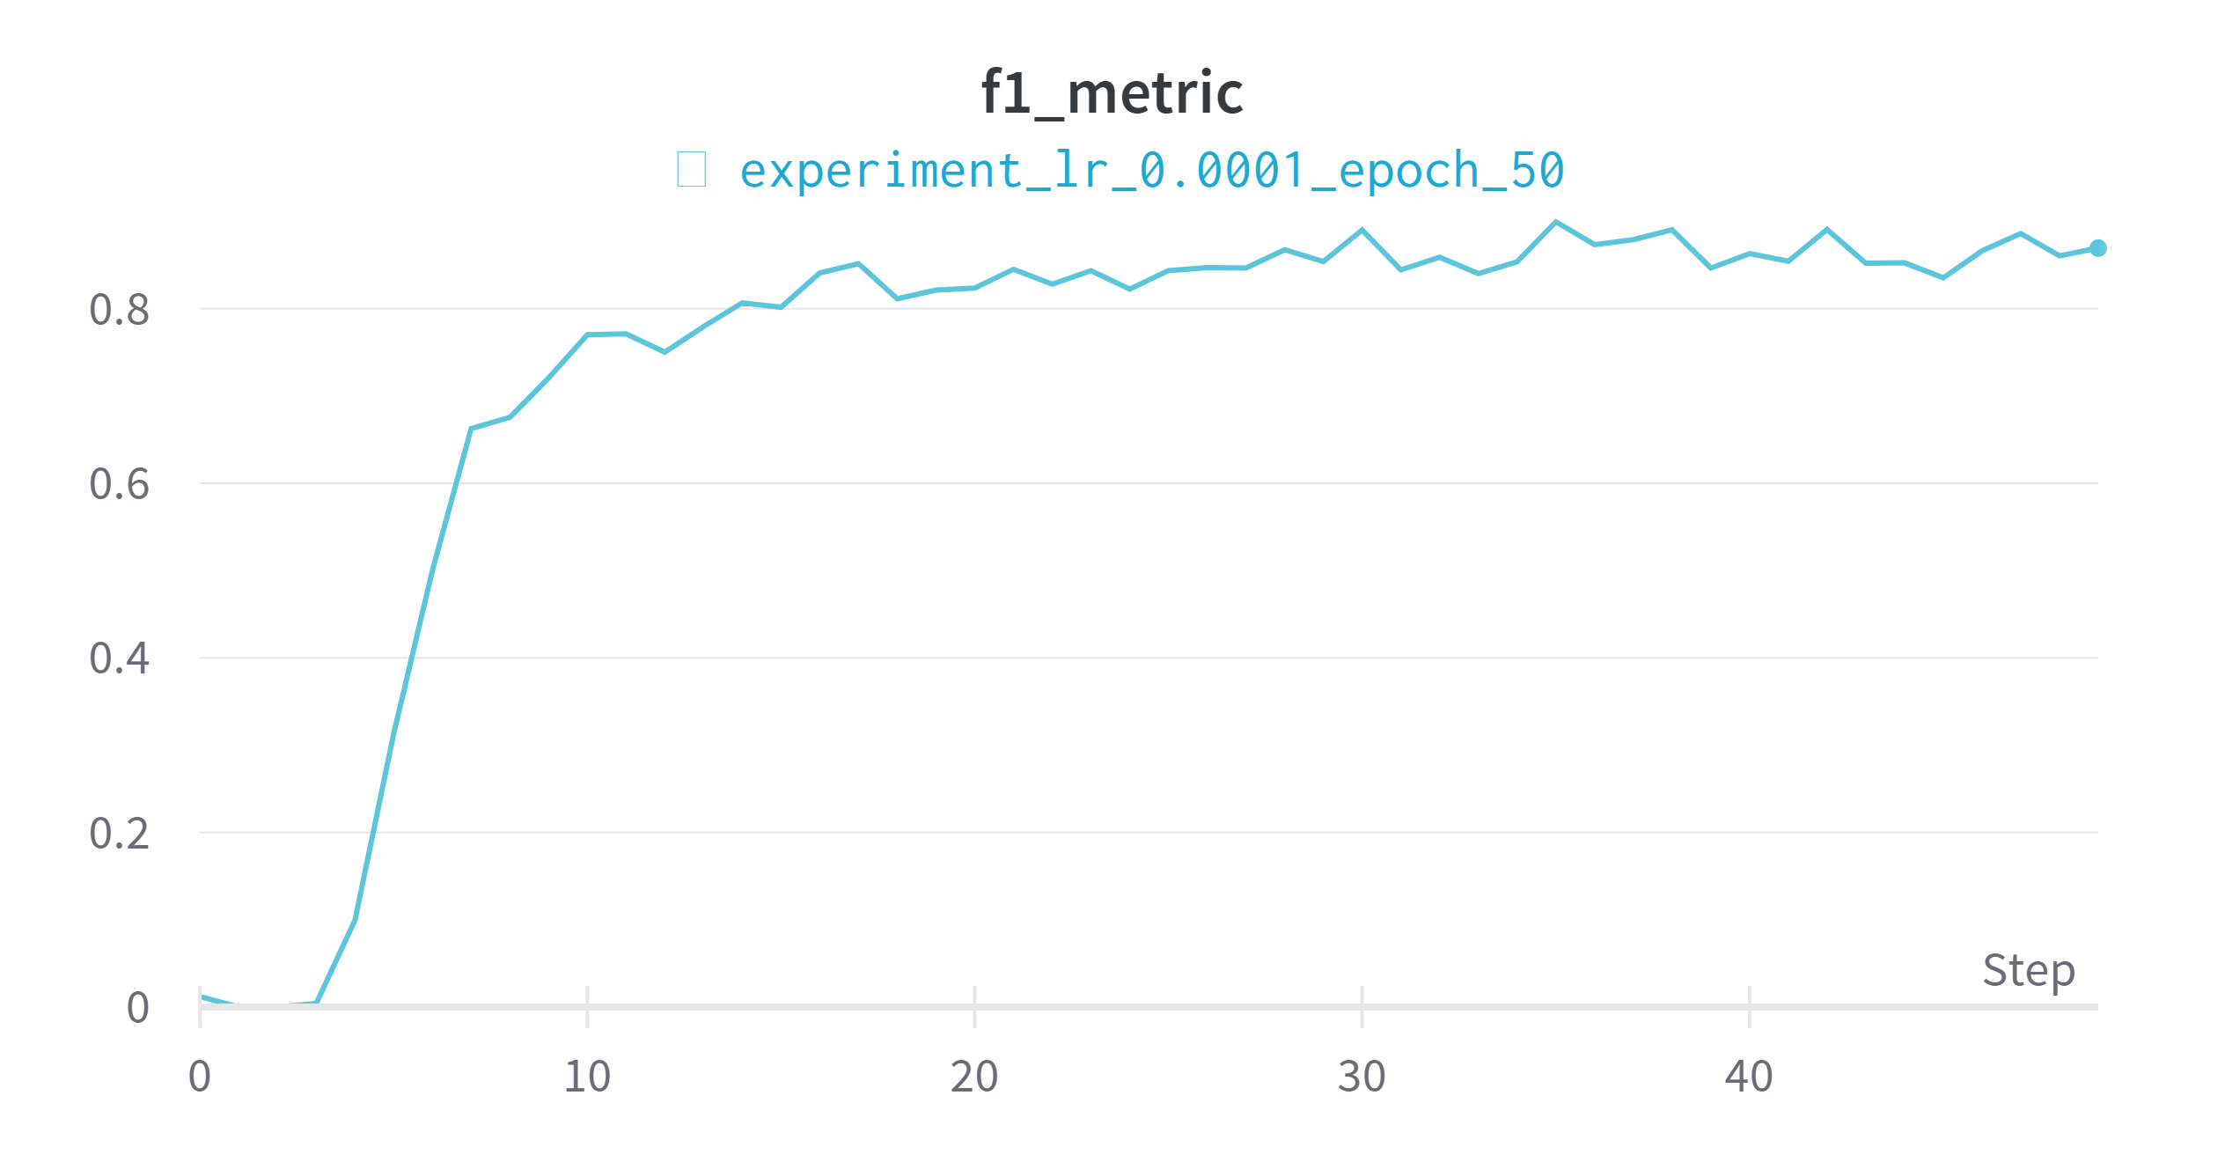
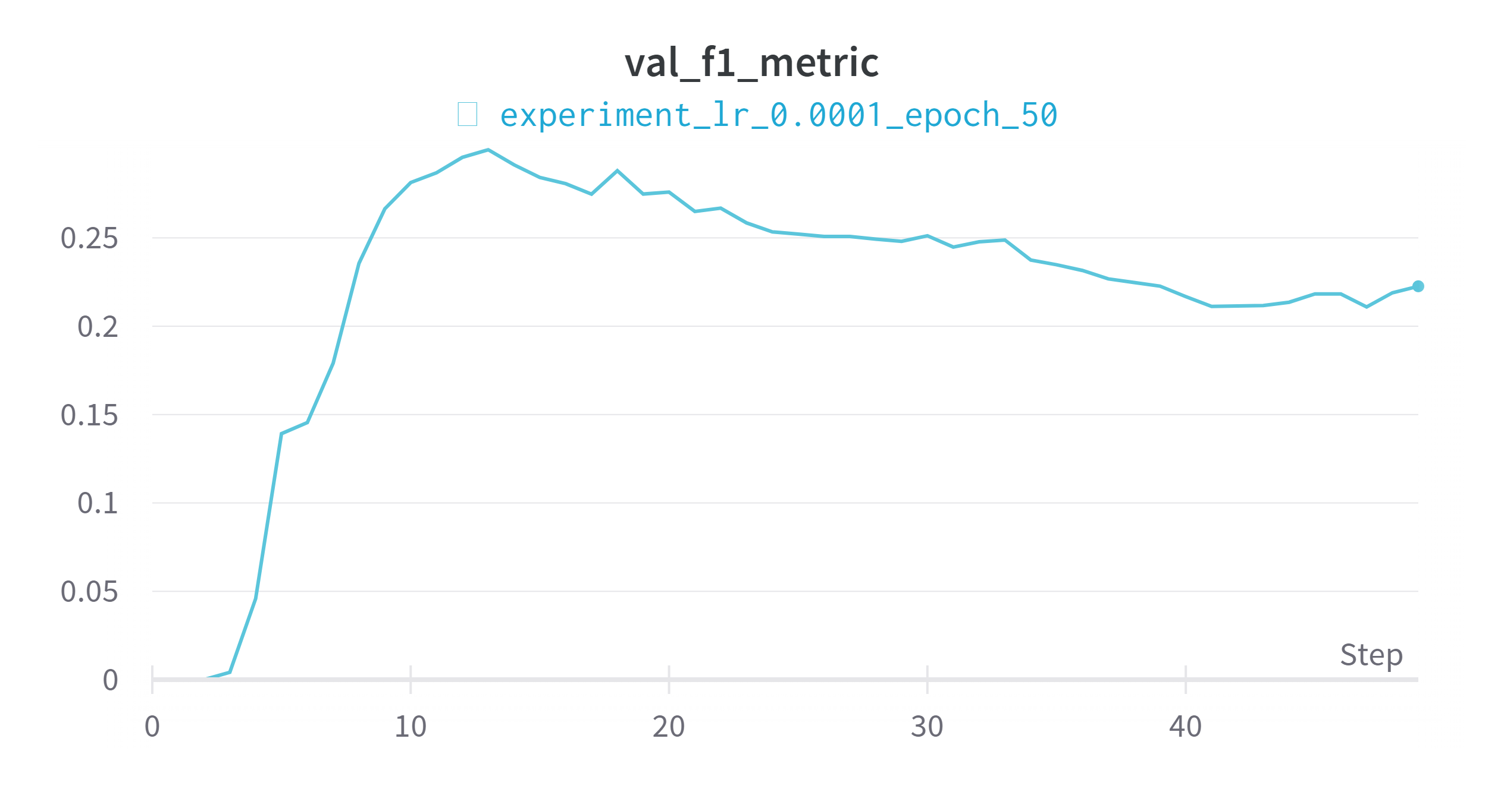
Strojenie

Slide 5
Strojenie
Learning rate: 0.0001
Epoch: 13

Slide 6
Ewaluacja
Loss: 0.354
Accuracy: 0.865
Precision: 0.451
Recall: 0.419
F-measure: 0.434
Wyniki nie są złe dla prostego modelu
Podobne (a nawet lepsze) wyniki dla zbioru testowego dowodzą że model nie został przetrenowany

